Slide 1
Τραύμα
Προσέγγιση πολυτραυματία
Χαράλαμπος Κωστάκης DVM, PhD ΑΠΘ

Slide 2
Βήμα 1^{ο} : Διαλογή (triage)
Από το γαλλικό ρήμα «trier» που σημαίνει «διαλέγω, ξεχωρίζω»
Ξεκίνησε στο 1^{ο} ΠΠ με σκοπό να ξεχωρίζει τους στρατιώτες που θα μπορούσαν να επιστρέψουν στη μάχη μετά τη θεραπεία, σήμερα χρησιμοποιείται για να αξιολογήσει τη βαρύτητα του κάθε επείγοντος περιστατικού ώστε να παραπέμπονται στη ΜΕΘ όσα όντως χρειάζονται εντατική θεραπεία/νοσηλεία και να αντιμετωπίζονται με σειρά προτεραιότητας, πρώτα το περισσότερο επείγον και μετά το λιγότερο
Μία πρώτη διαλογή ίσως μπορεί να γίνει από το τηλέφωνο (ή τη ρεσεψιόν) αλλά σίγουρα γίνεται από κλινικό κτηνίατρο

Slide 3
Διαλογή από το τηλέφωνο
Ακόμη και μη ειδικευμένο προσωπικό μπορεί να αξιολογήσει, χονδρικά, τη σοβαρότητα ενός περιστατικού ρωτώντας στοχευμένες ερωτήσεις
Σε περίπτωση αποτυχίας (αδυναμία του προσωπικού, αδυναμία του ιδιοκτήτη) το περιστατικό παραπέμπεται σε κτηνίατρο και η επικοινωνία συνεχίζει με τον κτηνίατρο
Παραπομπή σε κτηνίατρο σε κάθε περίπτωση εάν το ζώο δυσπνέει, εμφάνισε κρίση, αδυνατεί ή αρνείται να μετακινηθεί ή/και είναι εμφανώς τραυματισμένο

Slide 4
Διαλογή από το τηλέφωνο
Ιδανικά λαμβάνονται πρώτα τα στοιχεία του ζώου (είδος, φυλή, φύλο, ηλικία, σωματικό βάρος)
Ακολουθεί σειρά ερωτήσεων σχετικά με
το επίπεδο συνείδησης και ικανότητα μετακίνησης
την ύπαρξη εμφανών σημείων τραυματισμού (αιμορραγία, κάταγμα)
την ύπαρξη δύσπνοιας ή βήχα
την ύπαρξη κρίσεων
την ικανότητα ούρησης
το χρώμα των βλεννογόνων/θερμοκρασία
τυχών εμετούς/διάρροιες
την πιθανότητα τοξίκωσης (τί, πόσο, πότε) και
τυχών προϋπάρχουσες παθολογικές καταστάσεις/φαρμακευτική αγωγή

Slide 5
Διαλογή από το τηλέφωνο
Ανάλογα με το περιστατικό, μπορούν να δοθούν οδηγίες στον ιδιοκτήτη για πρώτες βοήθειες (πίεση ή περίδεση σε αιμορραγία, αυτοσχέδιος νάρθηκας, απομάκρυνση αντικειμένων γύρω από το ζώο εάν κάνει κρίση κλπ.)
Δίνονται οδηγίες πως να χειριστεί και να μεταφέρει το ζώο (αυτοσχέδιο φίμωτρο, αυτοσχέδιο φορείο κλπ.)
Υπενθυμίζεται στον ιδιοκτήτη να πάρει μαζί του τυχών φαρμακευτική αγωγή του ζώου
Ενημερώνεται για το κόστος
Ιδανικά, η συνομιλία καταγράφεται (πρακτικά, όχι ηχογράφηση)

Slide 6
Διαλογή από κτηνίατρο
Μόλις προσκομιστεί το ζώο εξετάζεται από κτηνίατρο σε δύο στάδια
Κατά την πρωτοβάθμια εκτίμηση αναζητούνται καταστάσεις που είναι άμεσα απειλητικές για τη ζωή του ζώου, και εάν εντοπιστούν αντιμετωπίζονται πρώτες
Κατά τη δευτεροβάθμια εκτίμηση, αφού έχει σταθεροποιηθεί το ζώο, γίνεται πλήρης και εκτεταμένη εξέταση

Slide 7
Πρωτοβάθμια εκτίμηση
Η πρωτοβάθμια εκτίμηση εξετάζει 4 συστήματα τα οποία, εάν δυσλειτουργούν, μπορούν να απειλήσουν τη ζωή του ζώου
Το αναπνευστικό
Το κυκλοφορικό (καρδιαγγειακό)
Το Κεντρικό Νευρικό Σύστημα (ΚΝΣ) και
Το ουροποιητικό
Εάν εντοπιστεί δυσλειτουργία σε κάποιο από αυτά, σταθεροποιείται προτού συνεχίσει η διαγνωστική διερεύνηση

Slide 8
Πρωτοβάθμια εκτίμηση
Στο αναπνευστικό ελέγχεται ο αριθμός και ο ρυθμός των αναπνοών και εκτιμάται εάν υπάρχει δυσκολία στην αναπνοή (δύσπνοια)
Ενδείξεις δύσπνοιας είναι η ταχύπνοια, η θορυβώδης αναπνοή, η κυάνωση των βλεννογόνων, η κοιλιακή αναπνοή (± επιστράτευση μεσοπλεύριων μυών/κίνηση των πλευρών προς τα εμπρός κατά την εισπνοή) και η ορθοπνοϊκή στάση (όρθιο ή σε στερνική, απαγωγή των αγκώνων/προσθίων άκρων, έκταση κεφαλής/τραχήλου, ανοικτό στόμα, «αγωνιώδης» έκφραση προσώπου, διάταση των μυκτήρων)

Slide 9
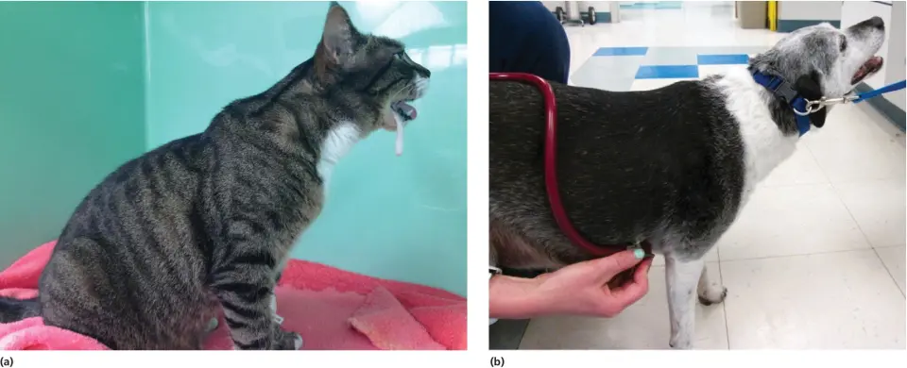
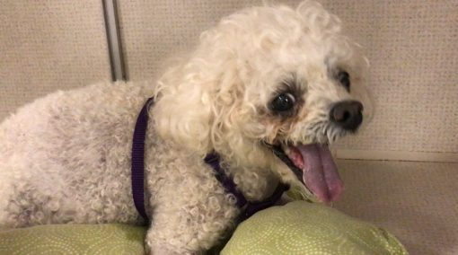
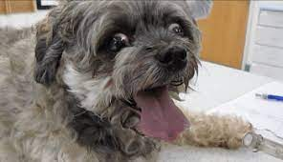

Slide 10
Πρωτοβάθμια εκτίμηση
Στο κυκλοφορικό εξετάζονται το χρώμα (χροιά) των βλεννογόνων, ο Χρόνος Αναπλήρωσης Τριχοειδών (ΧΑΤ) και ο αρτηριακός σφυγμός (συχνότητα, ρυθμός και ποιότητα)
Βλεννογόνους ελέγχουμε συχνότερα στο στόμα ή τον επιπεφυκότα (αλλά στην ανάγκη υπάρχει και το γεννητικό), ΧΑΤ στα ούλα και σφυγμό στη μηριαία αρτηρία
Οποιαδήποτε απόκλιση από το φυσιολογικό θεωρείται σημαντική (ωχροί ή υπεραιμικοί βλεννογόνοι, αυξημένος ή μειωμένος ΧΑΤ, ασθενής ή πολύ ισχυρός «τιναγμώδης» σφυγμός, βραδυκαρδία ή ταχυκαρδία, αρρυθμία)

Slide 11
Πρωτοβάθμια εκτίμηση
Στο ΚΝΣ ελέγχονται το επίπεδο συνείδησης (αντίδραση σε ερεθίσματα, επώδυνα, οπτικά, ακουστικά κλπ.) και η κινητικότητα (εφόσον το ζώο είναι σε θέση να μετακινηθεί)
Οποιαδήποτε αλλαγή στο επίπεδο συνείδησης (κατάπτωση/λήθαργος/κώμα ή υπερδιέγερση/κρίσεις) και παθολογική κίνηση (αταξία, κυκλικές κινήσεις, κινήσεις προώθησης, κινήσεις βυτίου) αξιολογούνται, καταγράφονται και παρακολουθούνται
Αλλαγή στο επίπεδο συνείδησης κατά την εξέλιξη του περιστατικού επηρεάζει σημαντικά την πρόγνωση

Slide 12
Πρωτοβάθμια εκτίμηση
Στο ουροποιητικό ελέγχονται με ψηλάφηση η ουροδόχος κύστη (ύπαρξη, μέγεθος, σύσταση) και η ικανότητα του ζώου να ουρήσει
Αδυναμία ψηλάφησης της κύστης είναι ενδεικτική για ρήξη, μεγάλο μέγεθος και σκληρή σύσταση για αδυναμία ούρησης/έμφραξη
Προσοχή! Η ψηλάφηση κύστης ή/και η ικανότητα ούρησης δεν αποκλείει τη ρήξη κύστης (≈ 70% ζώων με ρήξη κύστης έχουν ψηλαφητή κύστη κατά την προσκόμιση ή/και μπορούν να ουρήσουν)

Slide 13
Ενδοφλέβιοι καθετήρες
Over the needle : ο συχνότερος τύπος καθετήρα για περιφερική φλέβα/αρτηρία, εύχρηστος, οικονομικός, ± βαλβίδα για εγχύσεις και φτερά για σταθεροποίηση. Μπορεί να μείνει έως 3 ημέρες (σε φλέβα) με την κατάλληλη αντισηψία (κατά την τοποθέτηση) και περιποίηση
Seldinger : ο συχνότερος τύπος καθετήρα για κεντρική φλέβα, πολύπλοκη τοποθέτηση, με χειρουργική αντισηψία, ακριβός, >1 αυλοί, μένει για πολύ καιρό, μπορούμε να εγχύσουμε τα πάντα, ΚΦΠ, αιμοληψία
Πεταλούδα : εύχρηστη και οικονομική αλλά για αιμοληψία, όχι για καθετηριασμό, καταστρέφεται γρήγορα το αγγείο
Peelable : σε συγκεκριμένα είδη καθετήρων, πχ. κυστεοστομίας
Through the needle : σπάνια χρησιμοποιείται στην πράξη

Slide 14
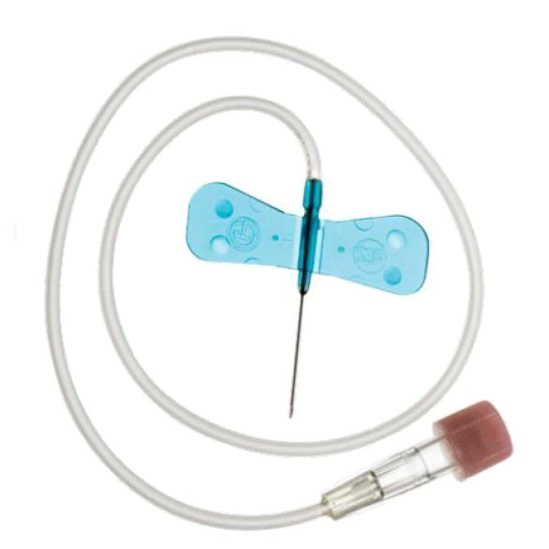
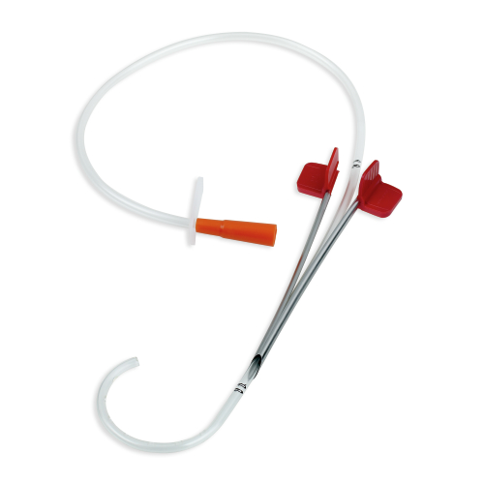
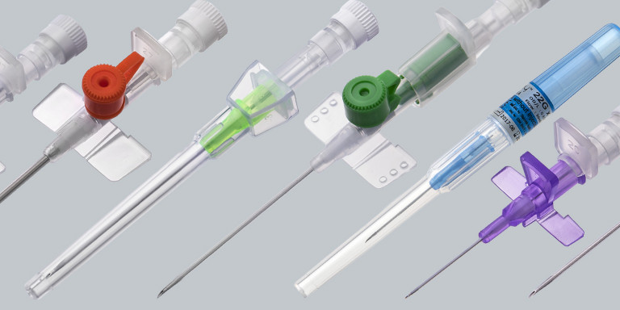

Slide 15
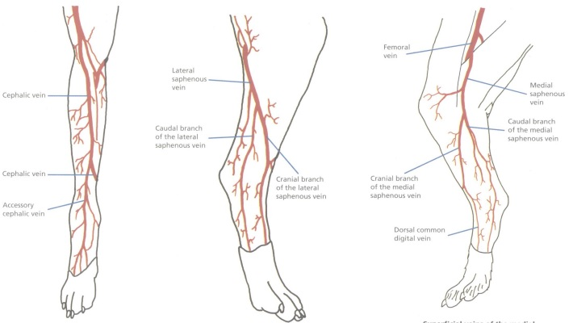
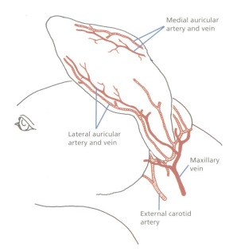
Πού βάζουμε φλέβα?
Περιφερική φλέβα : κεφαλική + κλάδοι, έξω σαφηνής, έσω σαφηνής, ωτικές
Κεντρική φλέβα : σφαγίτιδα

Slide 16
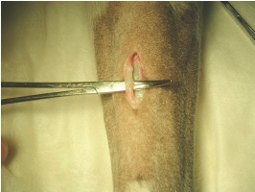
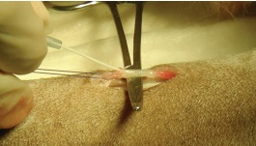
Κι αν δεν βρίσκω φλέβα???
Φλεβοαποκάλυψη
Καθοδήγηση υπερήχου
Κεντρική φλέβα
Ενδοοστικός καθετήρας
Άλλες οδοί χορήγησης (?)

Slide 17
Ενδοοστικός…?
Συχνά σε συνθήκες επείγοντος λόγω αδυναμίας καθετηριασμού (καταπληξία/αγγειοσύσπαση/αφυδάτωση) και σε πολύ μικρόσωμους ασθενείς (νεογνά)
Βελόνα, καθετήρα επισκληρίδιας, καθετήρα μυελοκέντησης ή ειδικό ενδοοστικό καθετήρα ανάλογα με το μέγεθος
Υγρά, φάρμακα, αίμα, πλάσμα, δεξτρόζη
Χειρουργική αντισηψία
Αναλγησία (τοπικό αναισθητικό μέχρι το περιόστεο)
Έως 72h (συνήθως μέχρι να βρούμε περιφερική φλέβα)

Slide 18
Ενδοοστικός καθετήρας

Slide 19
Οξυγονοθεραπεία
Η οξυγονοθεραπεία ενδείκνυται σε πολλές παθολογικές καταστάσεις, όχι μόνο του αναπνευστικού συστήματος (και του καρδιαγγειακού, του ΚΝΣ, σε κυκλοφορική καταπληξία κ.α.)
Υπάρχουν τρόποι να εκτιμήσουμε την αναγκαιότητα χορήγησης οξυγονοθεραπείας (ύπαρξη ή όχι δύσπνοιας/κυάνωσης, οξυμετρία, ανάλυση αερίων αρτηριακού αίματος κλπ.) αλλά σε συνθήκες επείγοντος συνήθως εφαρμόζεται το σκεπτικό «κακό δεν κάνει»
Εφαρμόζουμε οξυγονοθεραπεία ακόμη κ αν δεν έχουμε σαφή ένδειξη εφόσον δεν στρεσάρει και δεν καταπονεί το ζώο
Ξεκινάμε με τις λιγότερο παρεμβατικές μεθόδους μέχρι να ολοκληρωθεί η πρωτοβάθμια και δευτεροβάθμια εκτίμηση

Slide 20
Μέθοδοι
Flow-by
Προσωπίδα (μάσκα)
Τέντα (κολλάρο Ελισάβετ)
Κλωβός Ο₂
Ενδορινικός καθετήρας/ες (ρινικές κόγχες ή ρινοφάρυγγα)
High flow ενδορινικός καθετήρας
Διαδερμικός ενδοτραχειακός καθετήρας/τραχειοστομία
Διασωλήνωση τραχείας ± θετικός αερισμός

Slide 21
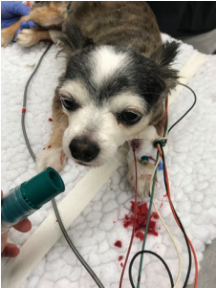
Flow-by
Flow-by είναι ο πιο απλός, λιγότερο παρεμβατικός αλλά και λιγότερο αποτελεσματικός τρόπος χορήγησης Ο₂, και απλά περιλαμβάνει μία πηγή Ο₂ κοντά στη μύτη ή το στόμα του ζώου (≈2cm ή όσο δεν στρεσάρει το ζώο)
Χρειάζεται κάποιος να είναι συνεχώς με το ζώο και να κατευθύνει το Ο₂ προς το πρόσωπο (σαν να παίρνει συνέντευξη)
Αντιοικονομικό, συνήθως για το αρχικό στάδιο της εκτίμησης/σταθεροποίησης

Slide 22
Προσωπίδα
Η χορήγηση Ο₂ με κτηνιατρική προσωπίδα είναι επίσης μη παρεμβατική (λίγο πιο ενοχλητική από το flow-by) και αυξάνει περισσότερο και το FiO₂ και το PaO₂ σε σχέση με το flow-by
Υπάρχουν προσωπίδες που σταθεροποιούνται στο ζώο (οπότε ελευθερώνεται ένας βοηθός) ή μπορεί να τροποποιηθεί ένα φίμωτρο να γίνει μάσκα Ο₂
Προσοχή : οι περισσότερες προσωπίδες έχουν ένα λάστιχο για στεγανή εφαρμογή. Αυτό αυξάνει περισσότερο το FiO₂ αλλά δεν αφήνει διέξοδο για το CO₂ της εκπνοής! Συνήθως αφαιρείται

Slide 23
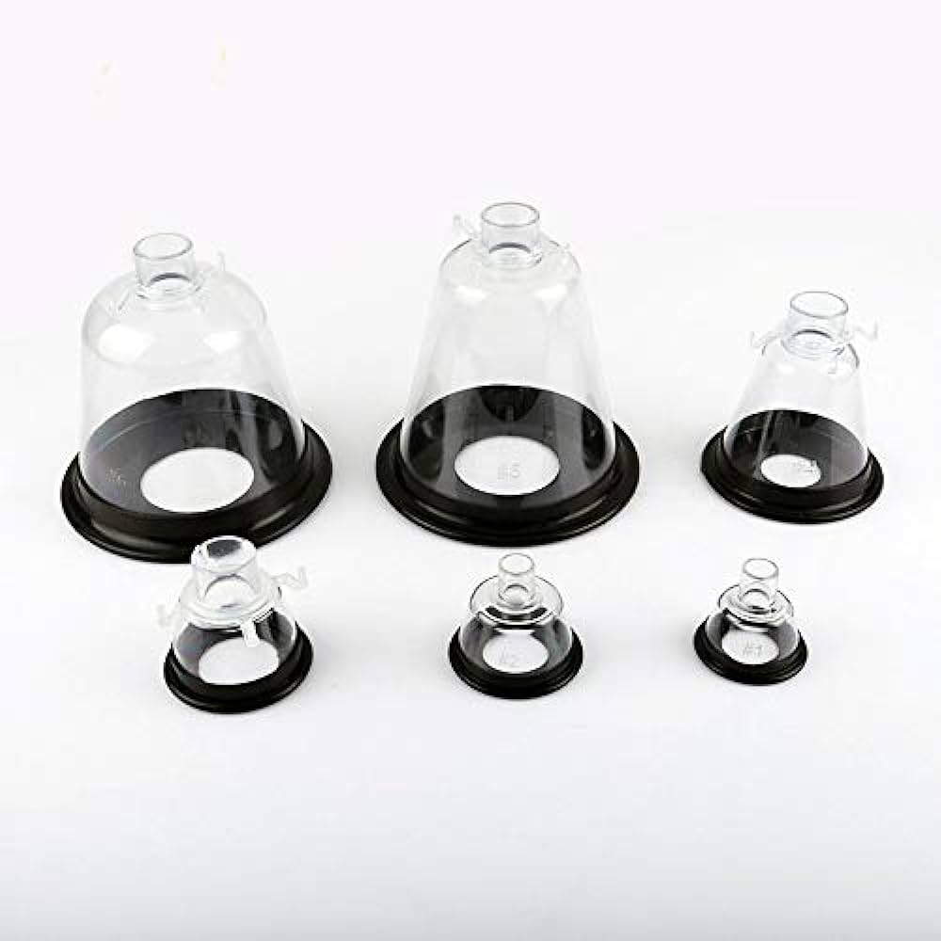
Προσωπίδα

Slide 24
Τέντα
Η τέντα Ο₂ (oxygen hood), έτοιμη ή αυτοσχέδια, είναι μη παρεμβατική, ανεκτή από τα περισσότερα ζώα, δίνει καλύτερα αποτελέσματα από το flow-by και, ανάλογα με τη ροή του Ο₂, και από την προσωπίδα, και μπορεί να παραμείνει για μέρες
Κατασκευάζεται εύκολα με ένα κολάρο Ελισάβετ, διάφανη πλαστική μεμβράνη (η οποία κλείνει ≈ τα 2/3 του ανοίγματος) και μία πηγή Ο₂, η οποία συνήθως σταθεροποιείται στην εσωτερική επιφάνεια του κολάρου
Προσοχή να έχει αρκετό άνοιγμα να απομακρύνεται το CO₂ της εκπνοής, πρόβλημα η έξοδος υγρών από το στόμα (έντονη σιελόρροια, αιμορραγία, έμετοι)

Slide 25
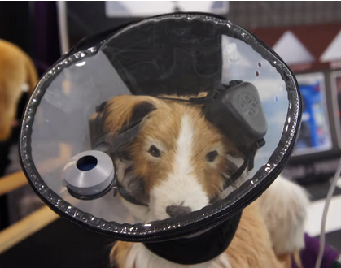
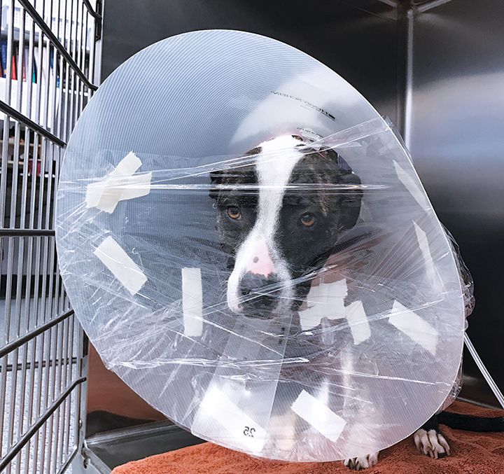
Τέντα Ο₂

Slide 26
Κλωβός Ο₂
Ο κλωβός Ο₂ μπορεί να είναι αυτοσχέδιος ή έτοιμος, αυτούσιος ή ειδική πόρτα για απλό κλουβί
Είναι μη παρεμβατική μέθοδος, η οποία μπορεί να χρησιμοποιηθεί για ημέρες (έτοιμος), αλλά αντιοικονομική ανάλογα με το μέγεθος και τη διάρκεια χρήσης
Πρόβλημα το CO₂, η θερμοκρασία και η υγρασία
Πρόβλημα ότι όταν ανοίγει η πόρτα χάνεται το FiO₂(περιορισμένοι χειρισμοί του ζώου)

Slide 27
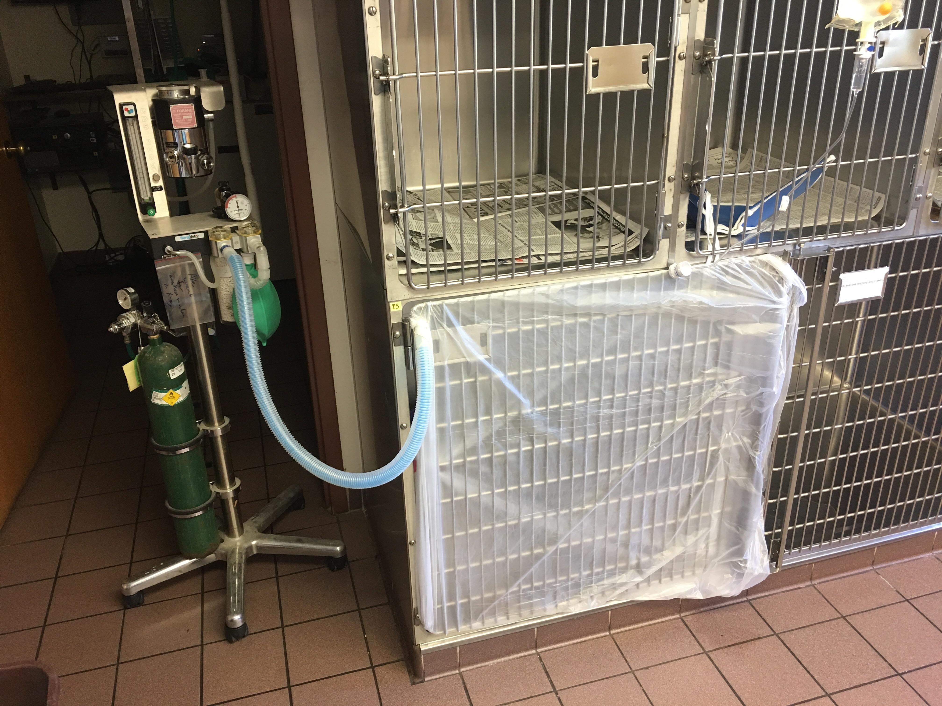
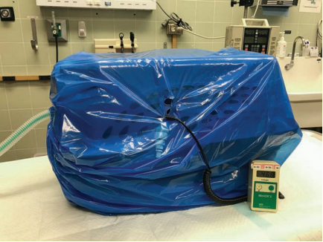
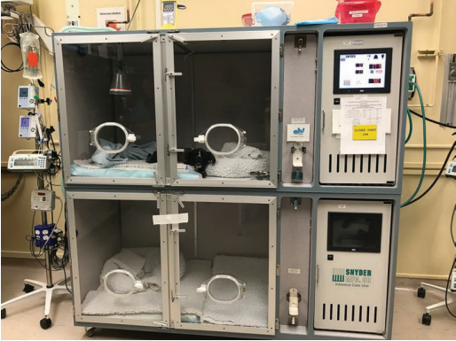
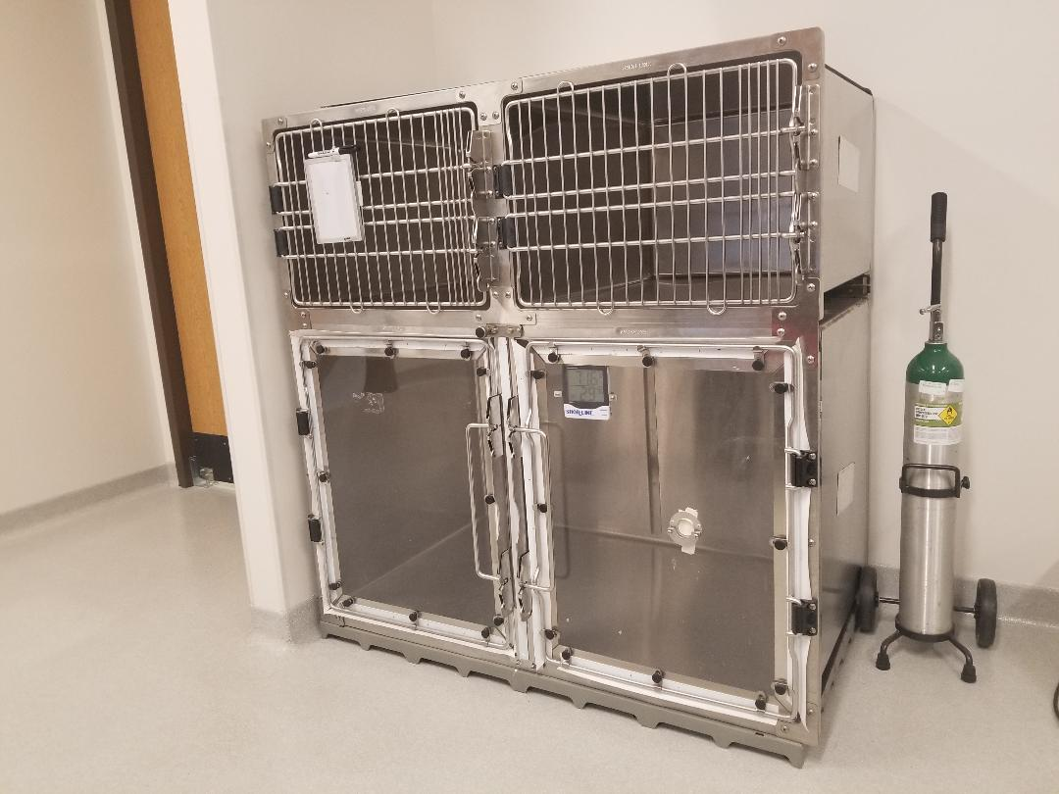
Κλωβός Ο₂

Slide 28
Ρινικός καθετήρας
Η περισσότερο παρεμβατική από τις «απλές» μεθόδους οξυγονοθεραπείας, καλή επιλογή για μακροχρόνια χρήση, ανεκτή από τα περισσότερα ζώα
Υπάρχει γραμμική συσχέτιση της ροής του Ο₂ και του FiO₂ αλλά μεγάλες ροές (>100 ml/kg/min) συνήθως προκαλούν δυσφορία στο ζώο και ερεθίζουν το βλεννογόνο
Συστήνεται η χρήση υγραντήρα
Αντενδείξεις : τραύμα στο πρόσωπο, έμφραξη ανώτερης αναπνευστικής οδού, διαταραχή πήξης
Παρενέργειες : διάταση στομάχου (αεροκατάποση), ερεθισμός/φλεγμονή του βλεννογόνου, ρινικό έκκριμα, πταρμός, επίσταξη

Slide 29
Ρινικός καθετήρας
Καθετήρας 3.5-10Fr, ανάλογα με το μέγεθος του ζώου, μικρότερης διαμέτρου από το μυκτήρα, ιδανικά με πολλές οπές
Υπολογισμός μήκους και προσημείωση από το μυκτήρα έως τον έσω κανθό του οφθαλμού (ενδορινικός) ή τον κλάδο της γνάθου (για είσοδο του καθετήρα στο ρινοφάρυγγα, που ίσως είναι καλύτερα ανεκτό από κάποια ζώα)
Χρήση λιδοκαΐνης πριν την εισαγωγή (ψεκασμός ή/και γέλη στον καθετήρα)
Σταθεροποίηση στο μυκτήρα και το πρόσωπο (ζυγωματικό ή ανάμεσα στα μάτια, να μην είναι στο οπτικό πεδίο του ζώου!) ± κολάρο Ελισάβετ
Μπορούν να χρησιμοποιηθούν και τα ανθρώπινα «γυαλάκια» αλλά με λιγότερο καλή απόδοση

Slide 30
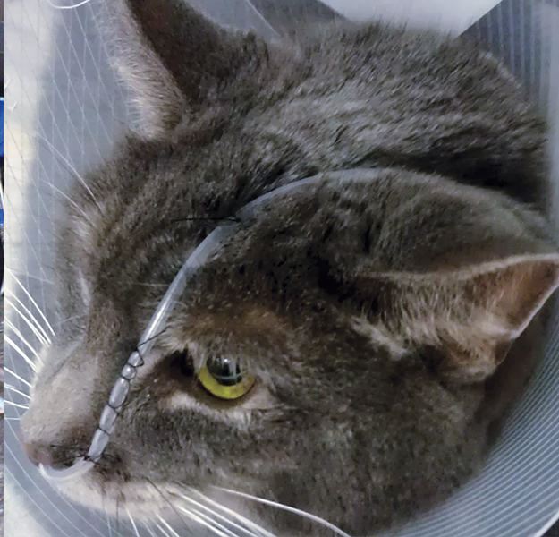
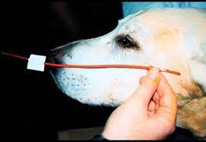
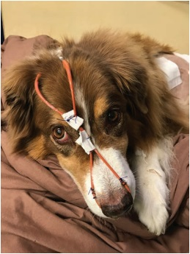
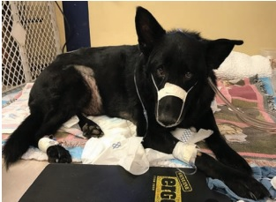

Slide 31
Οξυγονοθεραπεία
Flow-by : 2lt/min FiO₂ 25-48% (37.2%)
Μάσκα στεγανή 0.5 lt/min FiO₂ 30-70% (46.5%)
Μάσκα στεγανή 3 lt/min PaO₂ 371.3 mmHg (82.4 mmHg ατμοσφαιρικό)
Τέντα 1lt/min FiO₂ 29-56% (40.6%)
Τέντα 300 ml/kg/min FiO₂ ≤ 95%
Κλωβός FiO₂ ≤ 60%
1 ρινικός 50-100 ml/kg/min FiO₂ ≤ 50%
2 ρινικοί 50-400 ml/kg/min FiO₂ 30-77%
2ρινικοί 100 ml/kg/min FiO₂ 60%

Slide 32
Τοξίκωση από Ο₂
Το Ο₂ είναι φάρμακο, και σαν φάρμακο μπορεί να εμφανίσει τοξική δράση
Εάν χορηγούμε 100% Ο₂ για καιρό παράγονται ελεύθερες ρίζες οι οποίες βλάπτουν το επιθήλιο του πνεύμονα
Δεν συστήνεται χορήγηση FiO₂>60% για περισσότερο από 24h
Χορήγηση 100% σε σκύλους, θάνατος σε 50-60h

Slide 33
Δευτεροβάθμια εκτίμηση
Αφού ολοκληρωθεί η πρωτοβάθμια, και έχει σταθεροποιηθεί ο ασθενής, γίνεται η δευτεροβάθμια εκτίμηση
Πλήρης κλινική εξέταση (nose to tail, ψηλάφηση, λεπτομερής ακρόαση, πλήρης νευρολογική εξέταση, ορθοπεδική εξέταση κλπ.)
Λήψη πλήρους ιστορικού από τον ιδιοκτήτη
Εργαστηριακές και απεικονιστικές εξετάσεις (+pocus)
Κλίμακες (ΑΤΤ, Γλασκόβης κλπ.)
Μόνο μετά τη δευτεροβάθμια εκτίμηση μπορούμε να χαρακτηρίσουμε την πρόγνωση του περιστατικού

Slide 34
Κλίμακες
Οι κλίμακες μας βοηθάνε να κάνουμε όσο το δυνατόν μετρήσιμες, άρα και αντικειμενικές, υποκειμενικές παραμέτρους, όπως το «πόσο πονάει» ή «πόση νευρολογική κατάπτωση έχει»
Διευκολύνουν πολύ τη συνεννόηση μεταξύ μας (άλλο να πεις «κλίμακα τάδε τόσο» και άλλο να περιγράφεις ολόκληρο το περιστατικό)
Αποτελούν χειροπιαστή απόδειξη της εξέλιξης ενός περιστατικού (πχ. ήρθε με Γλασκόβη 6 και σήμερα έχει 11)
Συνδέονται με την πρόγνωση
Κάποιες κλίμακες, συνήθως πόνου, έχουν όριο (αν βρεις πάνω από τόσο, δώσε κι άλλα αναλγητικά)

Slide 35
Animal Trauma Triage score (ATT)
Κλίμακα βαθμολόγησης της σοβαρότητας του τραύματος σε σχέση με την επιβίωση στις 7 ημέρες
Βαθμολογούνται 6 κατηγορίες από 0 – 3 (0 χωρίς τραυματισμό, 3 πολύ σοβαρός τραυματισμός) και το σκορ παίρνει τιμές 0 – 18
Για κάθε μονάδα που ανεβαίνει το ATT μειώνονται οι πιθανότητες επιβίωσης x2
Δημοσιεύτηκε το 1994, επαληθεύτηκε το 2018 ότι έχει υψηλή προγνωστική αξία

Slide 37
Animal Trauma Triage score (ATT)

